Slide 1





능동적 사고 방식의
java
강사 박주병

Slide 2


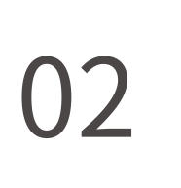
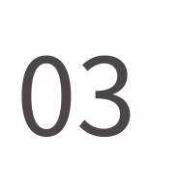
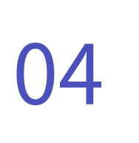

Part15 입출력
바이트스트림
문자스트림
JSON
실습 문제

Slide 3




바이트스트림

Slide 4


I/O
Input / Output의 약자
Scanner 클래스
System.out.println()

Slide 5

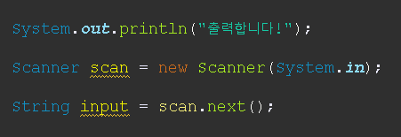
스트림
입출력을 위한 단방향 통로
출력 스트림
입력 스트림

Slide 6
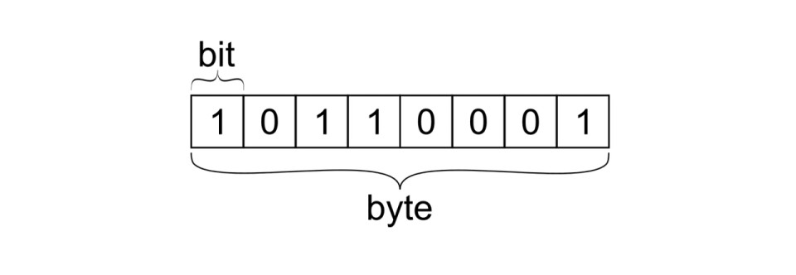
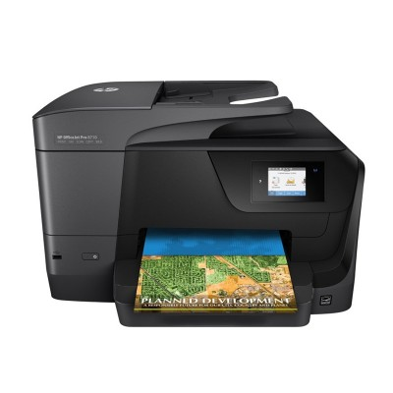
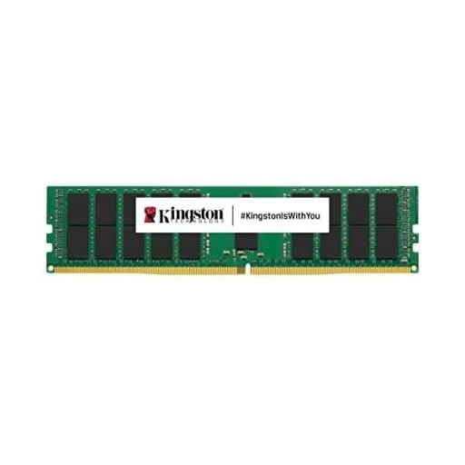
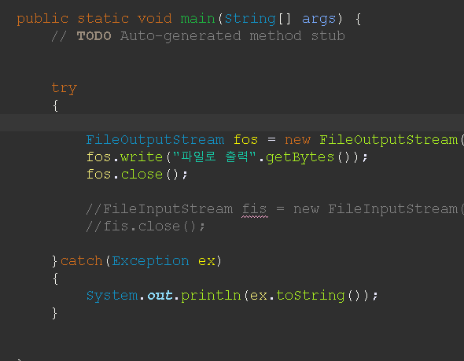


바이트기반 스트림
OutputStream
1101100101101
1101100101101
InputStream

Slide 7
Java의 char 타입의 크기는?

Slide 8
문자기반 스트림
OutputWriter
가나다라abcd
가나다라abcd
InputReader

Slide 9

바이트기반 스트림클래스의 관계도
InputStream
OutputStream
입력스트림 | 출력스트림 | 입출력 대상
FileInputStream | FileOutputStream | 파일
ByteArrayInputStream | ByteOutputStream | 메모리
PipedInputStream | PipedOutputStream | 다른 프로세스
AudioInputStream | AudioOutputStream | 오디오 장치
바이트 기반의 스트림은 모두 InputStream, OutputStream 을 상속받는다.

Slide 10
문자기반 스트림클래스의 관계도
Reader
Writer
입력스트림 | 출력스트림 | 입출력 대상
FileReader | FileWriter | 파일
ByteArrayReader | ByteWriter | 메모리
PipedReader | PipedWriter | 다른 프로세스
AudioReader | AudioWriter | 오디오 장치
문자기반의 스트림은 모두 Reader, Writer 을 상속받는다.

Slide 11
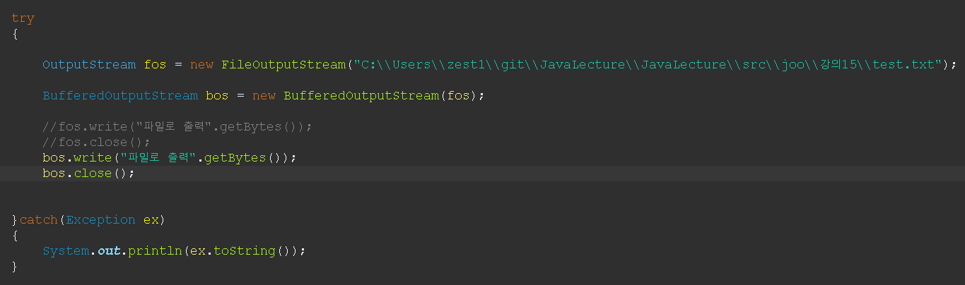
보조 스트림
스트림의 부가적인 기능이나 성능 향상등을 도와주는 스트림
혼자서는 데이터를 주고 받을 수 없다.
통신의 기본이 되는 스트림을 넘겨 줘야 한다.

Slide 12
OutputStream
FilterOutPutStream
보조스트림들의 부모
BufferedOutputStream
결국 보조스트림들 역시 InputStream,OutputStream, Writer, Reader 를 상속 받는다.

Slide 13
FileOutputStream과 사용법이 동일하다.
모두 같은 부모로부터 상속된 것이기에 모두 동일한 사용법을 지닌다.

Slide 14
보조 스트림 클래스
입력 | 출력 | 설명
FilterInputStream | FilterOutputStream | 필터를 이용한 입출력
BufferedInputStream | BufferedOutputStream | 버퍼를 이용한 성능향상
DataInputStream | DataOutputStream | 기본타입으로 데이터를 처리(int , double)
SequenceInputStream | 없음 | 두개의 스트림을 하나로 연결
ObjectInputStream | ObjectOutputStream | 객체 단위로 I/O
없음 | PrintStream | Print관련기능( 버퍼를 사용함) print, println
PushbackInputStream | 없음 | 버퍼를 이용해 읽은 데이터를 다시 되돌린다.

Slide 15
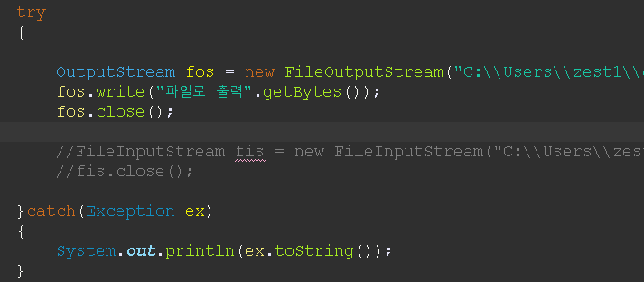
AudioOutputStream으로 변경 된다면?

Slide 16
InputStream , OutputStream
모든 바이트 기반 스트림(보조스트림 포함)의 부모
입력 | 출력 | 설명
int available | 없음 | 스트림으로부터 읽어 올 수 있는 데이터의 크기를 반환한다.
void close() | void close() | 스트림을 닫으며 자원을 반환한다.
void mark(int readlimit) | 없음 | 현재 위치를 표시한다. 뒷부분을 더 읽다가 reset()을 호출하면 표시해놓은 위치로 다시 돌아간다. 매개 변수는 되돌아갈수 있는 byte의 수 이다
abstract int read() | abstract void write(int b) | read-> 1바이트를 읽어온다(0~255) 읽을게 없다면 -1을 반환한다.
int read(byte[] b) … | void write(byte[] b)
void reset() | 없음 | 마지막으로 mark 했던 위치로 스트림을 되돌린다.
 | void flush() | 스트림의 버퍼에 있는 내용을 목적지로 모두 보낸다.

Slide 17

FileInputStream FileOutputStream
생성자 | 설명
FileInputStream(String name) FileOutputStream(String name) | 매개변수로 파일의 경로+파일이름+확장자를 문자열로 넘겨주면 해당 파일과 스트림을 연결한다.
FileInputStream(File file) FileOutputStream(File file) | 매개변수로 File 객체를 넘겨주어 해당 파일과 스트림을 생성한다.
FileOutputStream(String name, Boolean append) | 두번째 매개변수 append가 true이면 기존 내용의 뒤에 이어 붙인다. false라면 덮어쓴다.
FileOutputStream(File file, Boolean append) | 두번째 매개변수 append가 true이면 기존 내용의 뒤에 이어 붙인다. false라면 덮어쓴다.

Slide 18
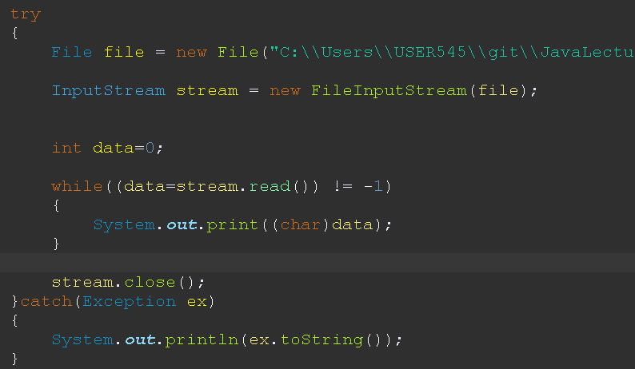





FileInputStream 사용예제
read()의 결과를 int 변수에 넣는다.

Slide 19

Read()는 1바이트 씩 읽어온다는데 왜 byte 타입이 아닌 int 타입의 변수로 받을까?
byte는 0~255 까지를 저장 할 수 있다.
Read()는 더 이상 읽을수 없을때 -1을 반환한다.

Slide 20
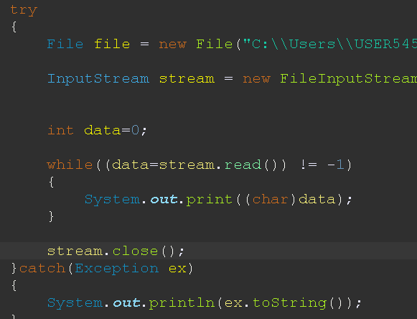
int 타입을 char 로 변환시 아스키코드에 대응하는 문자로 변환한다.

Slide 21
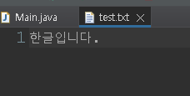
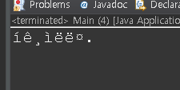
텍스트파일에 한글이 있으면 어떻게 될까?
한글은 2바이트 유니코드를 사용한다.

Slide 22
문자 기반 입출력 스트림을 사용하면 된다.

Slide 23
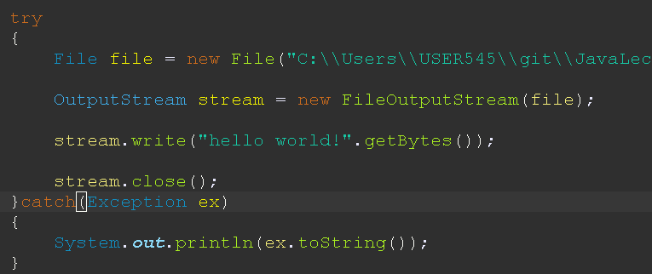
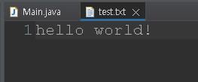
FileOutputStream 사용 예제
매개변수로 int 혹은 byte를 넘겨줘야 한다.

Slide 24
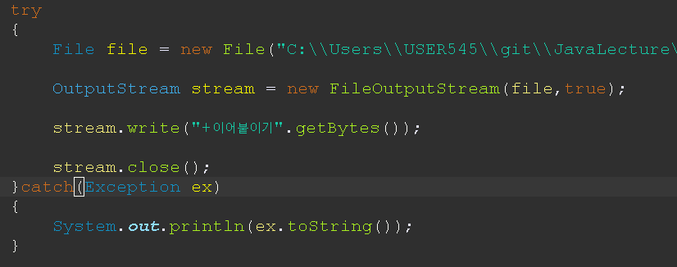
Boolean append 를 true로 주면 기존 내용을 이어붙인다.

Slide 25
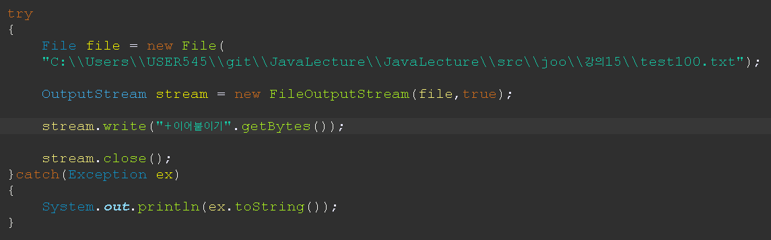

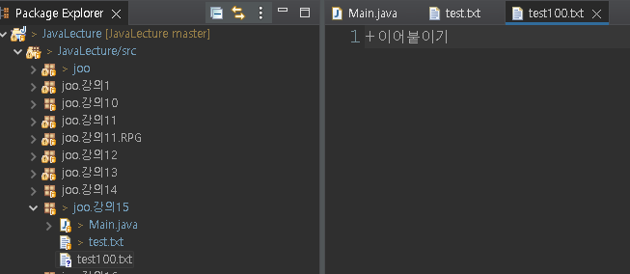
없는 파일명을 쓴다면?
해당 파일명으로 파일을 새로 만들어준다.

Slide 26
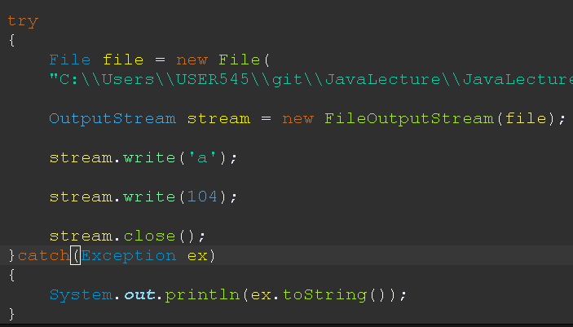

byte 단위이기에 char 도 가능하다.
int는 char 타입으로 바꿔서 들어간다.

Slide 27
바이트기반의 보조스트림
InputStream
OutputStream
FilterInputStream
FilterOutputStream
보조스트림 클래스들
보조스트림 클래스들

Slide 28
BufferedInputStream BufferedOutputStream
보조 스트림은 혼자서 입출력을 할 수 없다.
버퍼는 입출력의 성능을 높여주는 기능을 한다.
왜이렇게 느려… 기다려야 하네
기록 하는중!
1101100101101
1101100101101
빨리빨리 안주냐..?
내용을 가져오는중!

Slide 29
버퍼
110110010110100111001010011101
1101100101101
1101100101101
CPU가 다른 일을 하는 동안 파일과 주고 받은 데이터를 미리 쌓아 둘게 한번에 가져가

Slide 30
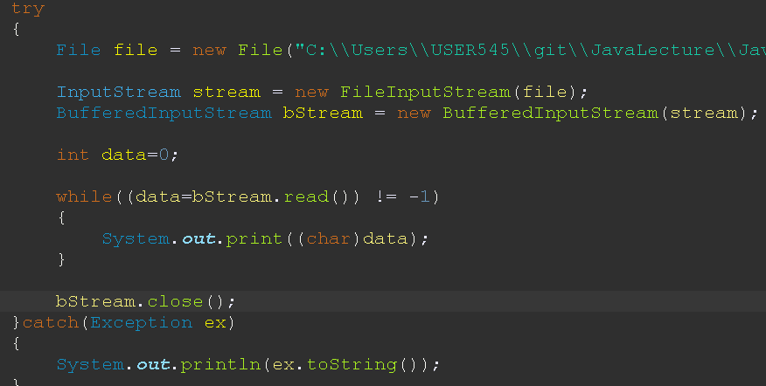
BufferedInputStream 사용 예제
두번째 매개변수로 버퍼의 사이즈를 지정할수도 있다.
기본은 8K 크기이다.
내부에서 FileInputStream의 close()를 호출해준다.

Slide 31
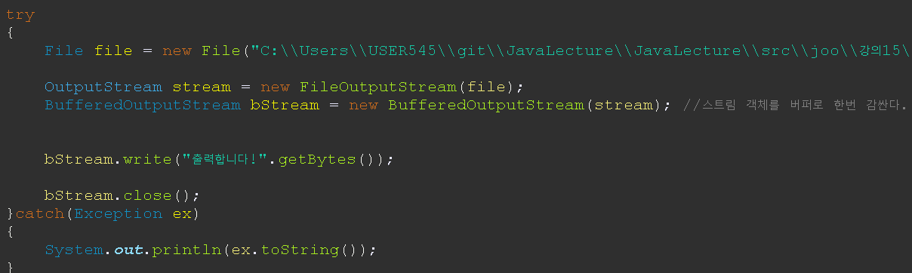
BufferedOutputStream 사용 예제
기본 바이트 스트림을 감싼것 이기에 사용방법에 차이가 없다.

Slide 32
버퍼
110110010110100111001010011101
1101100101101
버퍼가 가득차면 파일로 전송한다.
버퍼로 데이터를 쌓는다.

Slide 33
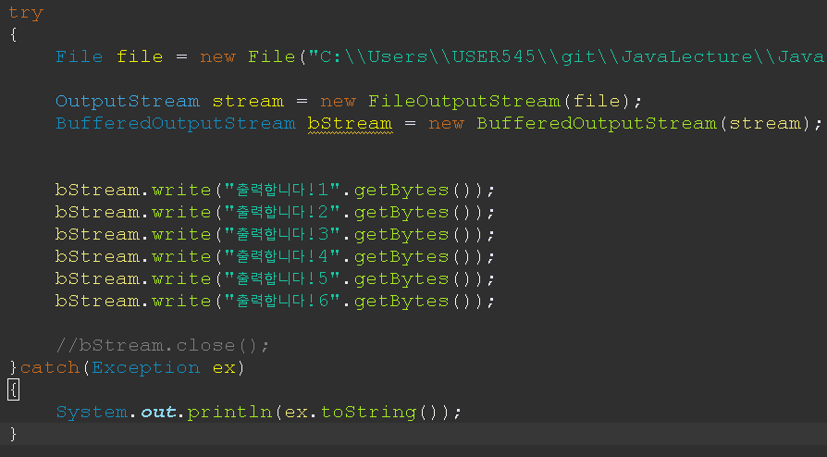
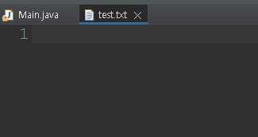
close()를 하지 않는다면?
버퍼에만 쌓여 있고 파일로 전송을 하지 못했다.

Slide 34
BufferedOutputStream 의 close() 메서드는 내부에서 flush() 메서드를 호출하여 버퍼가 다 차지 않아도 비워준다.

Slide 35
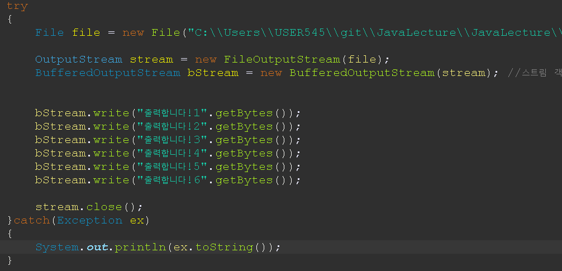
FileOutputStream 의 close()는 flush() 메서드를 호출하는 기능이 없기에 버퍼를 비우지 않는다.

Slide 36
이 외에도 많은 보조스트림이 있다.

Slide 37
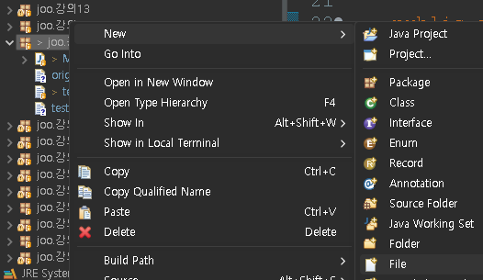
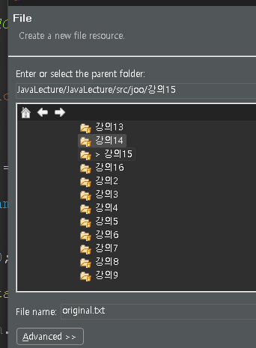
실습문제1
original.txt 파일을 만들어 아무 내용이나 넣고 해당 파일을 FileInputStream을 이용해 내용을 읽어 콘솔창에 출력해보자
바이트기반 스트림이기에 한글은 쓰지 말자.
물론 2바이트 단위로 계산하면 한글도 가능은 하나 난이도가 올라간다.
- 파일의 경로는 우클릭 -> Properties -> Location을 복사하자
txt확장자를 적어줘야한다.

Slide 38
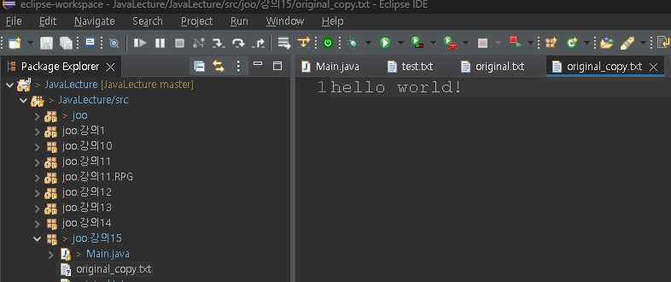
2. original.txt 파일의 내용을 읽은후 FileOutputStream을 이용해
original_copy.txt 파일로 출력을 하여 파일을 복사해보자.

Slide 39
3. 지금까지 바이트 기반으로 파일을 읽은 후 다른 이름으로 다시 출력하여 파일을 복사했다.
모든 파일들은 바이트 단위로 기록이 되기에 해당 소스코드 그대로 jpg 같은 그림파일 역시 복사가 가능하다. 그림 파일로 변경하여 복사가 되는지 실험해보자

Slide 40
4. 기존의 파일복사 프로그램의 성능 개선을 위해 입출력 모두 버퍼 보조스트림을 적용해보자

Slide 41




문자스트림

Slide 43
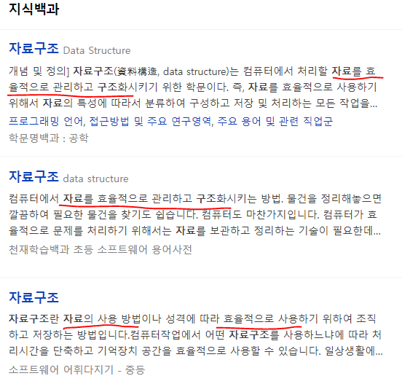
데이터들을 효율적으로 관리하기 위한 클래스

Slide 44
인터페이스들의 계층도
Iterable
Collection
Map
List
Set
모든 자료구조들은 3개중 하나의 자식들이다.

Slide 45
인터페이스 | 설명
List | 차례대로 모여 있는 데이터 중복허용 ArrayList, LinkedList, Stack, Vector 등등
Set | 순서가 없는 데이터 중복허용 안함 HashSet, TreeSet
map | 키와 값의 쌍으로 이루어진 데이터 키는 중복허용 안함 HashMap, TreeMap, Hashtable, Properties

Slide 46
List 인터페이스
중복허용
저장순서 있음
List
Vector
ArrayList
LinkedList
Stack

Slide 47
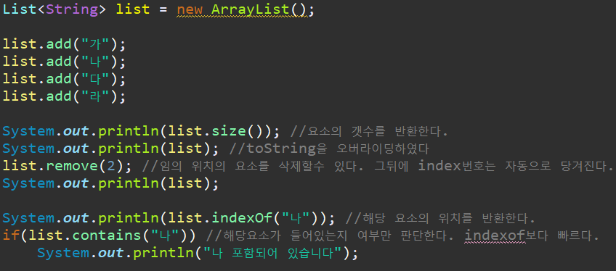
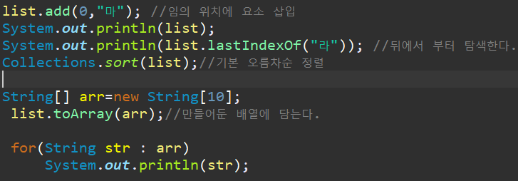
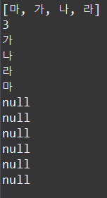
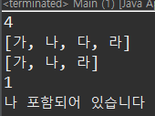
ArrayList
Vector를 개선한것, 따라서 vector보다 ArrayList를 권장한다.

Slide 48
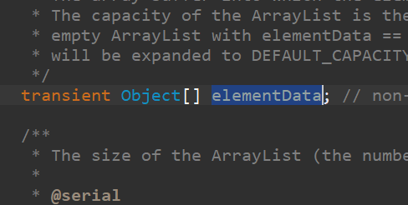
내부에서 배열을 사용 한다.

Slide 49
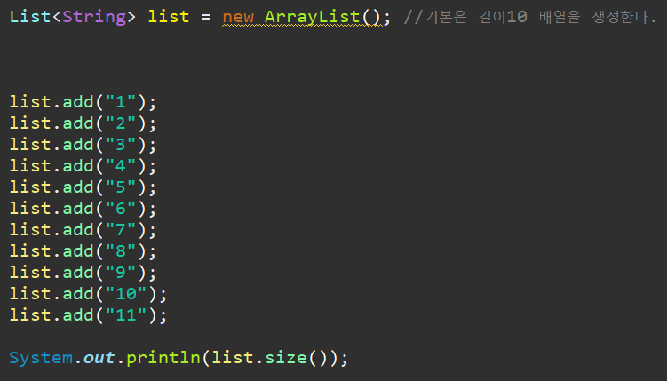


내부적으로 배열[20]을 만들어 교체한다.
그렇다고 ArrayList의 사이즈가 20인건 아니다.
잦은 배열교체는 성능저하를 불러온다.

Slide 50
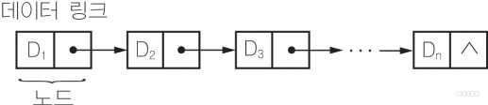
LinkedList
연속되지 않은공간에 데이터를 할당하여 앞뒤로 링크 시켜놓음
ArrayList
0x0001
0x0002
0x0003
0x0004
중간 삭제시 뒤의 요소들을 앞으로 당기는 작업을 한다.
LinkedList

Slide 51
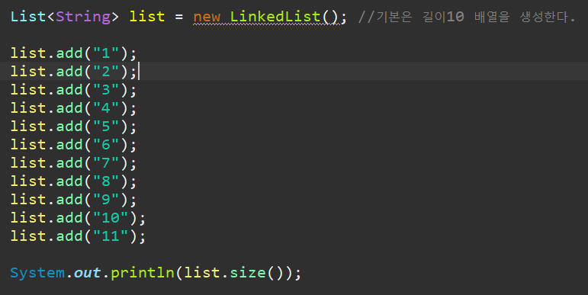
이역시 List 인터페이스를 상속받아 구현한 클래스 이기에
ArrayList 와 사용법이 똑같다.
다형성을 습관화 하자.

Slide 52



ArrayList VS LinkedList
연속된 공간을 할당하고 서로의 주소를
보관할 변수를 사용하지 않아 메모리가 절약된다.
서로의 주소를 가지고 있어야 하기에 메모리를 상대적으로 많이 차지 않다.
요소의 가장뒤에 값이 추가,삭제 되는 경우에 빠르다.
요소의 중간에 추가, 삭제시 빠르다.
요소의 접근시간이 빠르다.
요소의 접근시간이 느리다.

Slide 53
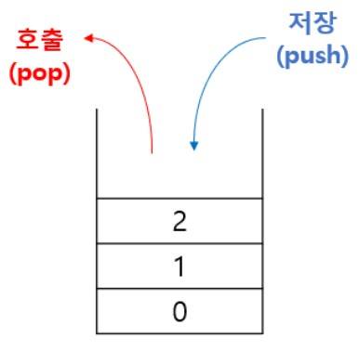
Stack
후입선출(나중에 들어간것이 먼저 나온다.) 방식의 자료구조

Slide 54
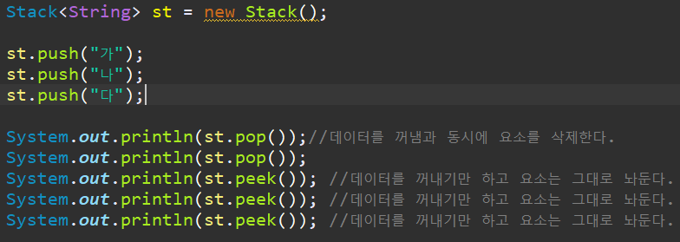

Slide 55
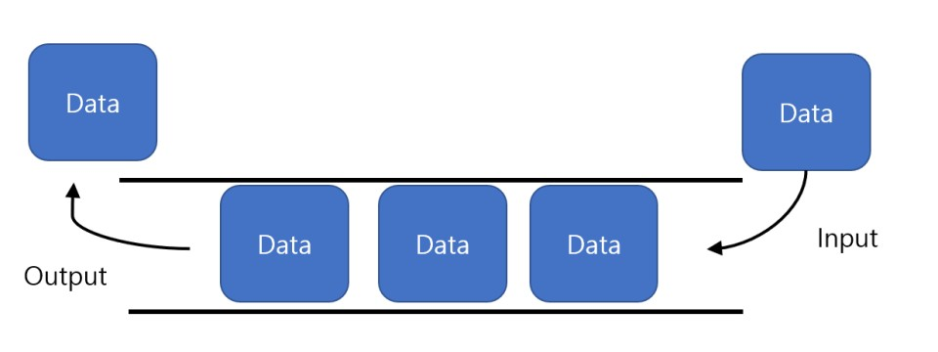
Queue
선입선출(먼저들어간것이 먼저 나온다) 방식의 자료구조

Slide 56
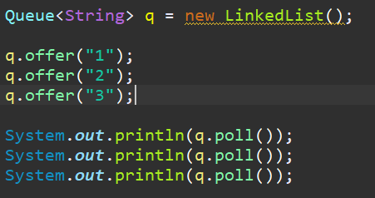
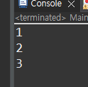

Slide 57
Stack
뒤에 들어간 요소에서 지속적으로 추가 삭제가 일어난다.
ArrayList로 구현하는것이 적합하다.
Queue
먼저 들어간것이 먼저 삭제된다. ArrayList로 만들면 뒤에 있는 요소들이 전부 이동해야 한다.
LinkedList로 구현하는것이 적합하다.

Slide 58
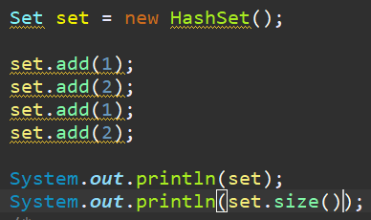

HashSet
Set인터페이스를 구현하고 요소들의 값이 중복되지 않는다.

Slide 59
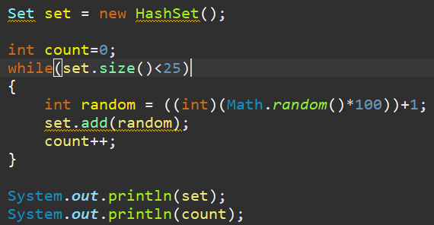
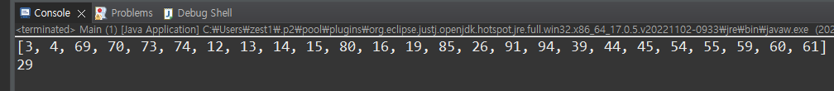
1~100 사이의 랜덤한 숫자를 중복되지 않게 25개를 뽑는다.

Slide 60
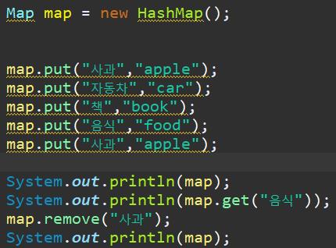
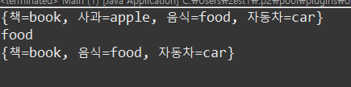
HashMap
Map 인터페이스를 구현하고 중복되지 않는 Key와 value로 이루어져 있다.
검색 속도가 빠르다.

Slide 61
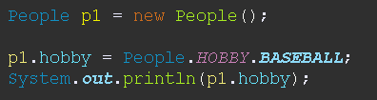

연습문제1
People 클래스를 만들고 열거형을 사용하여 취미를 저장하는 멤버변수를 만들어 보자.
- 취미는 soccer,baseball,cook,running 가 있다.

Slide 62
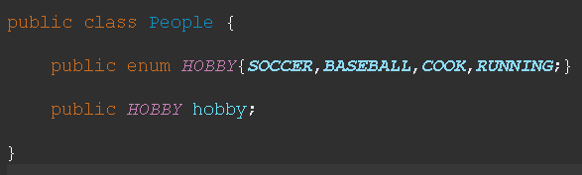


Slide 63
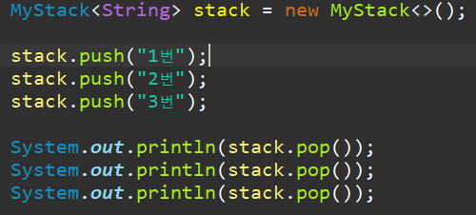

2. 제네릭을 활용하여 나만의 MyStack 자료구조를 만들자.
- void push(T value), T pop() 메서드를 구현하자.
- 내부에서 실질적으로 데이터는 ArrayList로 관리하자.
ex) push의 내부는 ArrayList 객체의 add 메서드를 사용하여 요소를 추가한다.

Slide 64



Slide 65



쓰레드

Slide 66


프로세스
하나의 실행되고 있는 프로그램이다.

Slide 67

메모장을 2개 띄워 놨다면 메모장 프로세스가 2개가 돌고 있는것이다.

Slide 68

쓰레드
프로세스 내부에서의 실행흐름 단위이다.
프로세스는 최소한 1개이상의 쓰레드를 가진다.
프로세스
실행흐름(main 쓰레드)
이미 쓰레드를 사용하고 있었던것이다.

Slide 69
다중쓰레드
프로세스
실행흐름
실행흐름

Slide 70

서버와의 통신으로 행이 걸린다.
실행흐름
서버로 부터 응답을 받은후 진행된다.
실행흐름

Slide 71

단일쓰레드
멀티쓰레드
서버의 응답과
상관없이 진행할
코드

Slide 72





쓰레드 구현
1.Thread 를 상속 받는 방법
2. Runnable인터페이스를 구현하는 방법
서브쓰레드
메인쓰레드

Slide 73


Runnable 인터페이스 구현
서브쓰레드로 실행되는 코드이다.

Slide 74
그런데 우리가 구현한건 run() 메서드인데 왜 start() 를 호출해서 쓰레드를 시작할까?

Slide 75

getItem()
setItem()
println()
Main()

Slide 76

쓰레드 스케줄러
start()
Main()
run()
start()은 메인쓰레드에서 실행되며 run()은 서브쓰레드에서 실행시키기 위해 직접호출하지 않는다.

Slide 77
start() 말고 run()을 직접 실행하면 어떻게 될까?

Slide 78


run()
Main()
그냥 main쓰레드에서 run() 메서드를 호출한것이다.

Slide 79



start()
OS가 쓰레드 스케쥴러를 통해 언제 실행 할지를 결정한다.
이미 사용한 쓰레드를 재사용 불가능하다.

Slide 80



서브쓰레드의 예외발생
호출스택에 Main 메서드가 없다. 즉 별도의 호출스택을 가지는것이다.
서브쓰레드의 예외는 메인쓰레드에 영향이 없다.

Slide 81



쓰레드의 이름

Slide 82



쓰레드의 활용
다이얼로그 UI를 띄우고 움직이고 등등의 일을 하는 동안 서브쓰레드는 카운트를 세고 있는다.

Slide 83



운영체제
시분할 방식으로 CPU가 각각의 프로그램에게 번갈아 가면서
방문하여 소스코드를 수행해준다.
CPU가 메인쓰레드를 우리 프로그램에 할당해줬는데
중간에 끊을수 없는 작업으로 계속 잡고 있는다면?

Slide 84

운영체제에서 응답없음으로 간주하고 제한시간 지나면 가버린다.

Slide 85
쓰레드의 활용
쓰레드가 없다면 서버와의 통신, 프린터, 로그 남기기 등등 백그라운드에서 처리해야 하는 일을 수행할때 마다 UI가 멈춘다.

Slide 86

쓰레드의 활용
쓰레드를 쓰고싶을때 마다 Runnable 인터페이스를 구현하는 클래스를 생성 해야 하나..?
게다가 이것들은 다 기능들 아닌가..? 이건 하나의 객체라고 볼수 없는데.. 메서드 단위여야 하는거 아닌가?
전혀 객체지향적이지 않아!

Slide 87

무명클래스를 자주 이용한다.

Slide 88

데몬 쓰레드
서브쓰레드가 종료되지 않아 프로그램이 끝나지 않았다.

Slide 89
서브쓰레드가 무한루프로 계속 돌다가 메인쓰레드가 끝날때 자동으로 같이 끝내고 싶다면?
ex) 문서프로그램 자동저장기능

Slide 90


데몬쓰레드로 지정,start() 이전에 셋팅해줘야 한다
자신을 호출한 부모 쓰레드가 종료되면 자동으로 본인도 종료된다.

Slide 91




임계영역
금액이 마이너스가 될수 없다.

Slide 92
아직 첫번째 쓰레드가 인출을 하지 않았다. 그러므로 7천원 인출이 가능하다.
쓰레드끼리 공유해서 쓰는 자원일경우 한번에 하나의 쓰레드만 쓰는것이 안전하다.

Slide 93

withdraw 메서드 전체를 임계영역 설정 (블록으로 특정영역만 설정도 가능하다)

Slide 94
이 외에도 쓰레드에 관해 상태제어, 동기화, 데드락 등등 많은 내용들이 있다.

Slide 95

실습문제

Slide 96



실습문제2
다이얼로그를 띄우고 있는 과 동시에 console 창으로 1초마다 카운트를 출력 하도록하자.
- 쓰레드를 활용할 것
- 카운트는 10초까지 나온다.

Slide 97
2. 1번 문제의 카운트가 다이얼 로그창을 닫을때 까지 계속 나오게 하고 다이얼로그 창을 닫으면 프로그램이 종료되도록 하자

Slide 98



Slide 99



Slide 100





강사 박주병

